Slide 1
BÀI 7
HTML DOM với Javascript

Slide 2
Mục tiêu
Hiểu về HTML DOM trong thiết kế web
Nắm được những tính năng ưu việc của HTML DOM kết hợp với JavaScript
Vận dụng tính động của HTML DOM vào việc thiết kế và xây dựng website

Slide 3
Nội dung
Giới thiệu về HTML DOM
Thuộc tính (Property) và Phương thức (Method)
Xử lý sự kiện (Event)

Slide 4
Nội dung
Giới thiệu về HTML DOM
Thuộc tính (Property) và Phương thức (Method)
Xử lý sự kiện (Event)

Slide 5
Giới thiệu về HTML DOM
HTML DOM = HTML Document Object Model
Xem trang web như một cây gồm nhiều nút (node)
  Mỗi nút là một thành phần (tag HTML, thuộc tính, nội dung của tag)
DOM là một chuẩn của W3C
Notes:
W3C là nhiệm vụ hướng dẫn World Wide Web với đầy đủ các tiềm năng phát triển của giao thức và các hướng dẫn mà bảo đảm lâu dài sự tăng trưởng của các trang web. Dưới đây chúng tôi thảo luận về khía cạnh quan trọng của nhiệm vụ này, tất cả đều biết thêm W3C của tầm nhìn của một trang web. w3c là tổ chức khai phá và phát triển ứng dụng web , vì thế chúng tôi tuân thủ thiết kế web theo w3c để khách hàng thiết kế web lợi nhất

Slide 6
Ví dụ DOM
<html>
<head>
<title>DOM Tutorial</title>
</head>
<body>
<h1>DOM Lesson one</h1>
<p>Hello world!</p>
</body>
</html>
Nút gốc là <html>
Tất cả các nút còn lại trong DOM chứa trong <html>
Nút <html> có hai nút con là <head> và <body>
Nút <head> chứa nút <title>
Nút <body> chứa nút <p>

Slide 7


Cây HTML DOM

Slide 8
Nút Parents, Children, và Siblings
Các nút trong cây có mối quan hệ phân tầng. Các thuật ngữ Parents, Children, và Siblings dùng để mô tả mối quan hệ trên
  Parent có nhiều nút children
  Ngang cấp với children gọi là nút sibling

Slide 9
Nút Parents, Children, và Siblings
Một số lưu ý trong cây HTML DOM:
  Nút trên cùng gọi là nút gốc (root)
  Tất cả các nút ngoại trừ nút gốc đều có duy nhất một nút cha (parent)
  Một nút có nhiều nút con (children)
  Ngang cấp với nút con là nút anh em (sibling)
  Nút lá không có nút con

Slide 10
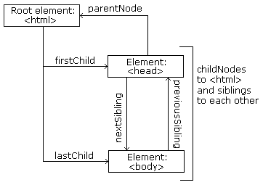
Nút Parents, Children, và Siblings

Slide 11
Ví dụ cây HTML DOM
<html>
<head>
<title>DOM Tutorial</title>
</head>
<body>
<h1>DOM Lesson one</h1>
<p>Hello world!</p>
</body>
</html>
Giải thích
  Nút gốc là <html> không có nút cha
  Nút cha của nút <head>, <body> là nút <html>
  Nút cha của nút “Hello world” là nút <p>
Và
  Nút <html> có 2 nút con: <head>, <title>
  Nút <head> có một nút con: <title>
  Nút <title> có một nút con “DOM Tutorial”
  Nút <h1> và <p> là 2 nút anh em cả 2 đều là nút con của nút <body>

Slide 12
Nội dung
Giới thiệu về HTML DOM
Thuộc tính (Property) và Phương thức (Method)
Xử lý sự kiện (Event)

Slide 13
Properties và Methods
Trong DOM bao gồm tập các đối tượng nút. Các nút được truy xuất sử dụng ngôn ngữ JavaScript hay một ngôn ngữ khác. Trong phạm vi môn học này chúng ta sử dụng JavaScript
Thành phần của DOM bao gồm các thuộc tính (properties) và phương thức (methods)

Slide 14
Properties và Methods
Một số thuộc tính của DOM:
  x.innerHTML – giá trị text của x
  x.nodeName – tên của x
  x.nodeValue – giá trị của x
  x.parentNode – nút cha của x
  x.childNodes – các nút con của x
  x.attributes – các thuộc tính của x
x là một nút, một phần tử (tag) của HTML

Slide 15
Properties và Methods
Một số phương thức của DOM
  x.getElementById(id) – lấy id của x
  x.getElementsByTagName(name) – lấy tên của một thẻ HTML
  x.appendChild(node) – thêm nút con đến x
  x.removeChild(node) – xóa nút con từ x
X là một nút, một phần tử của HTML

Slide 16
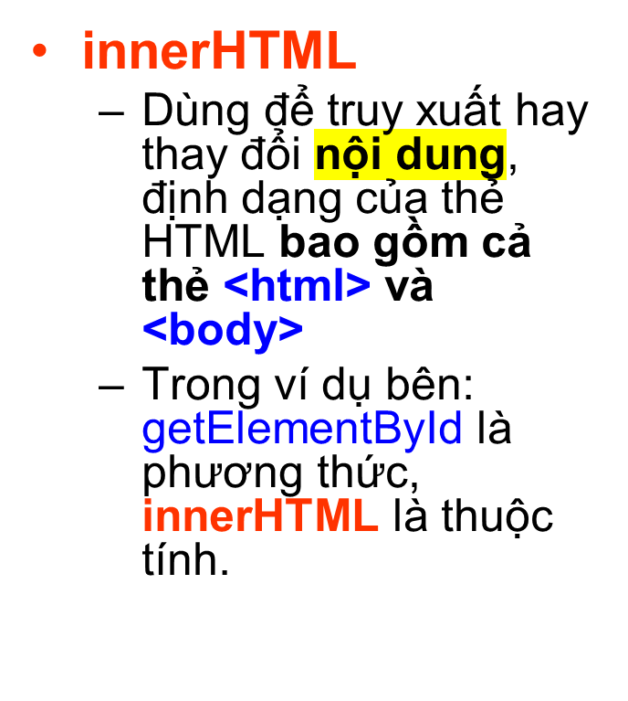
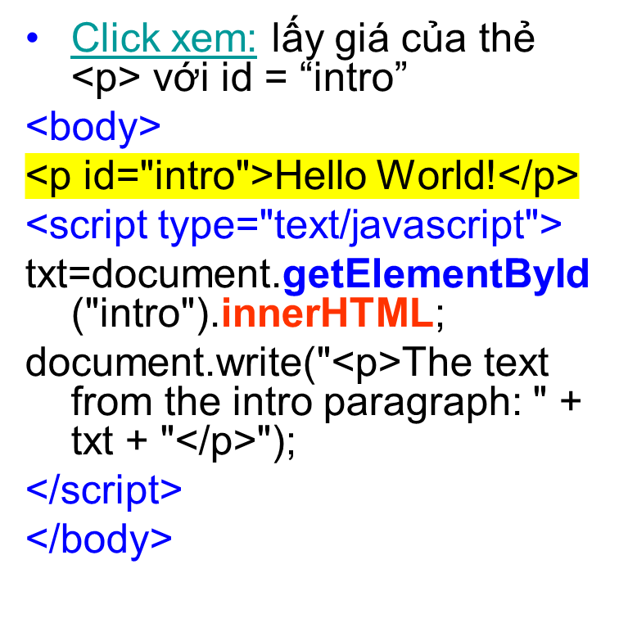
Properties

Slide 17
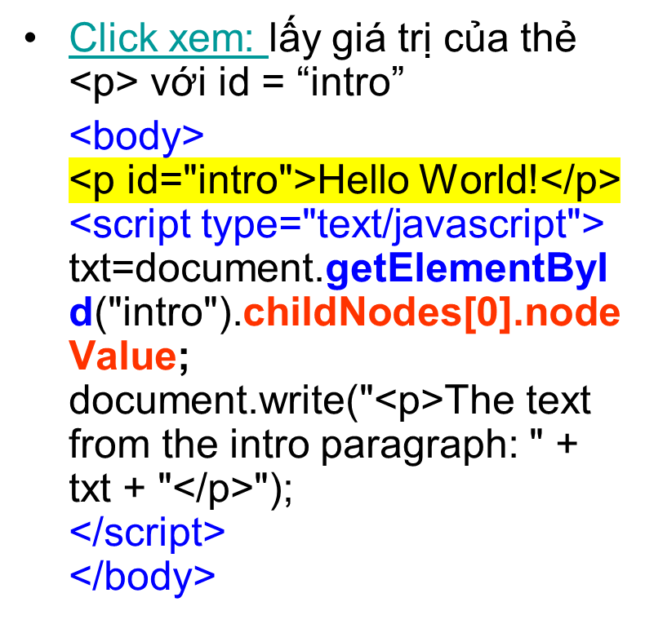
Properties
childNodes and nodeValue
  Dùng để lấy nội dung của các thẻ
  Trong ví dụ bên: getElementById là phương thức, childNodes và nodeValue là thuộc tính
Notes:
The childNodes property returns a collection (list) of an elements's child nodes.
The childNodes property returns a NodeList object.
The childNodes property is read-only.
childNodes[0] is the same as firstChild.
Ở đây, đoạn văn bản "Hello World!" được xem là một Text Node, và nó là node con của thẻ <p> có id là "intro".
Giải thích:
Phần tử <p id="intro">Hello World!</p> chứa văn bản "Hello World!".
Trình duyệt sẽ tạo ra một Text Node tự động cho đoạn văn bản này, và node này sẽ trở thành con của thẻ <p> (node gốc).
Dòng mã document.getElementById("intro").childNodes[0] sẽ trả về node con đầu tiên của phần tử có id "intro", chính là Text Node chứa chuỗi "Hello World!".
Sau đó, nodeValue sẽ trả về giá trị của Text Node, tức là chuỗi "Hello World!".
Vì vậy, mặc dù bạn không thấy các node con khác như các thẻ HTML, nhưng văn bản trong phần tử được trình duyệt tự động coi là một node con kiểu Text Node.

Slide 18
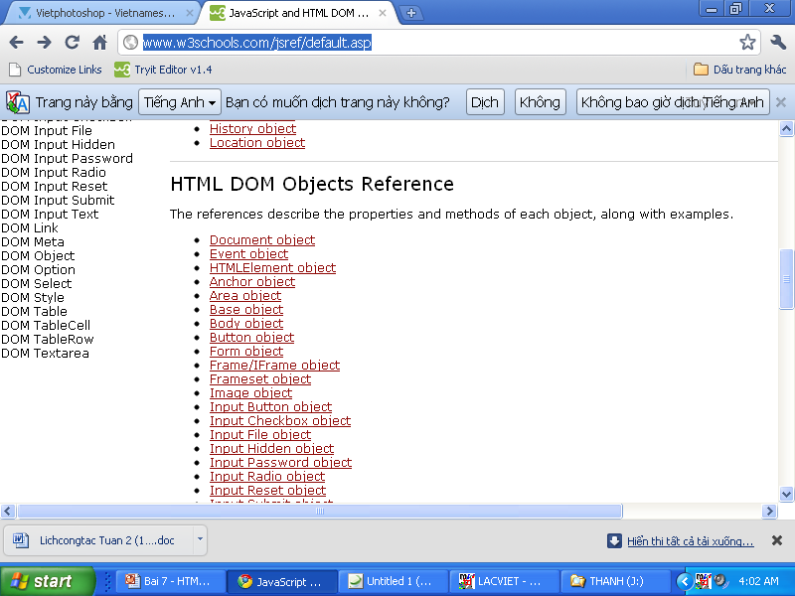
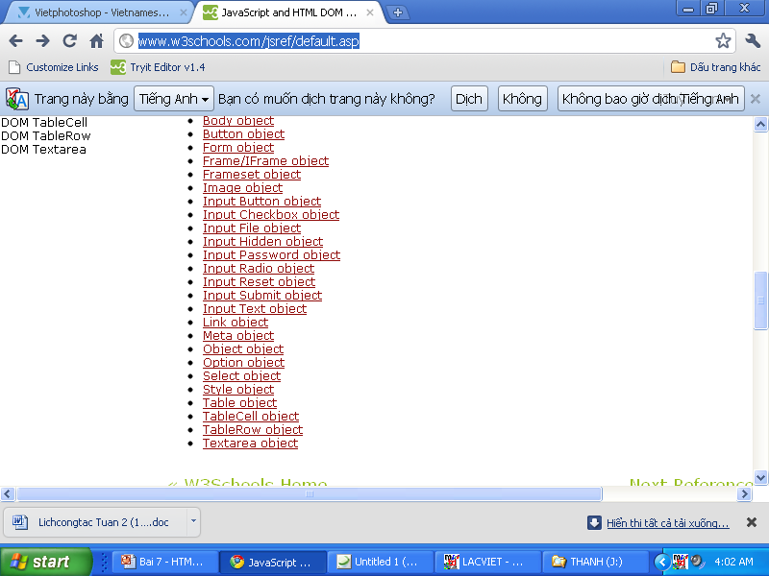
Properties
Một số đối tượng trong DOM (tham khảo tại: http://www.w3schools.com/jsref/default.asp )

Slide 19
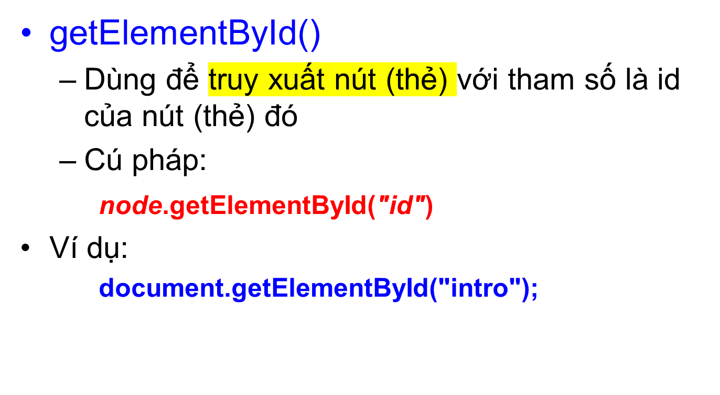
Methods

Slide 20
Methods
Click xem: phương thức getElementById()
<html>
<body>
<p id="intro">Hello World!</p>
<p>This example demonstrates the <b>getElementById</b> method!</p>
<script type="text/javascript">
x=document.getElementById("intro"); //lấy nút x có id là intro
document.write("<p>The text from the intro paragraph: " + x.innerHTML + "</p>"); //ghi giá trị của nút x ra trình duyệt sử dụng thuộc tính innerHTML
</script>
</body>
</html>

Slide 21
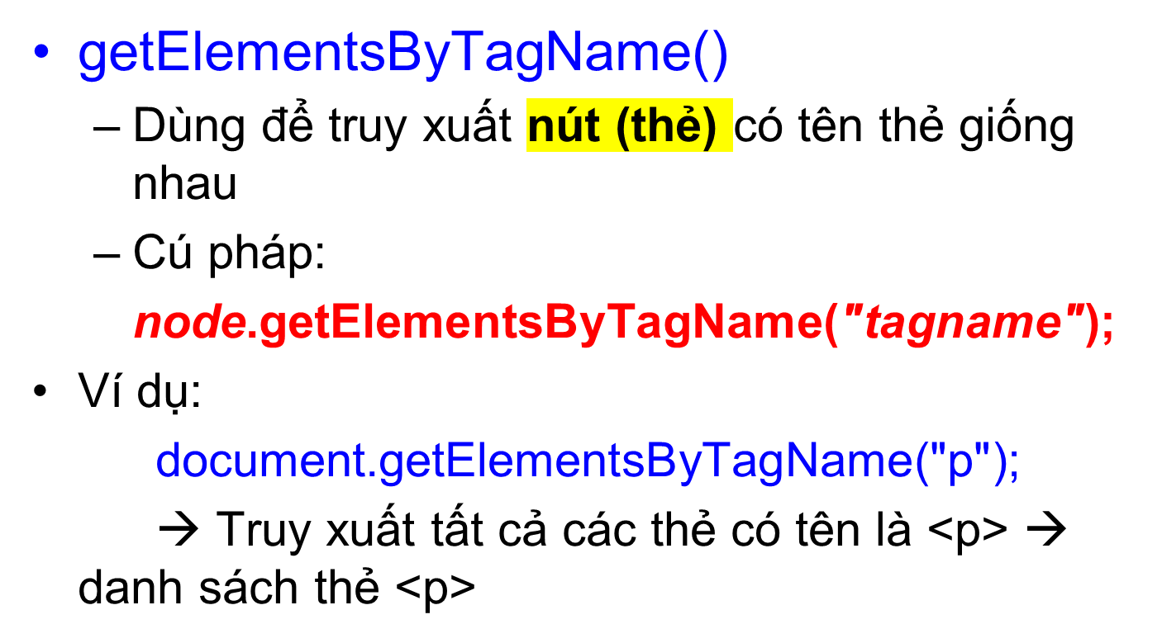
Methods

Slide 22
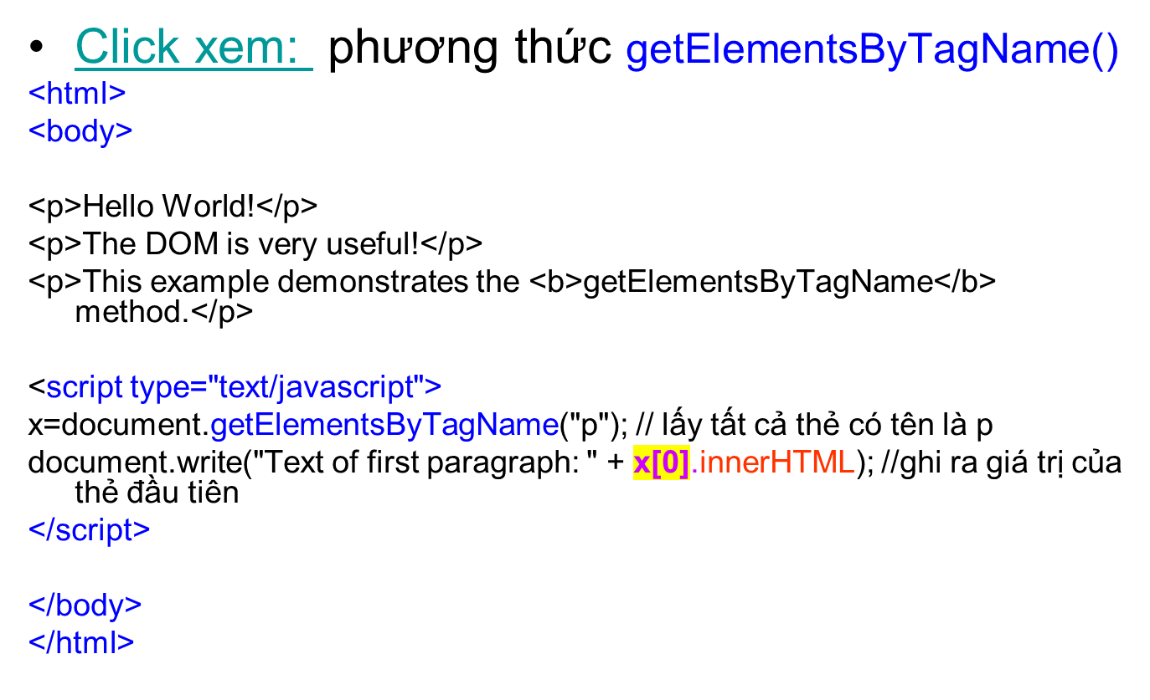
Methods

Slide 23
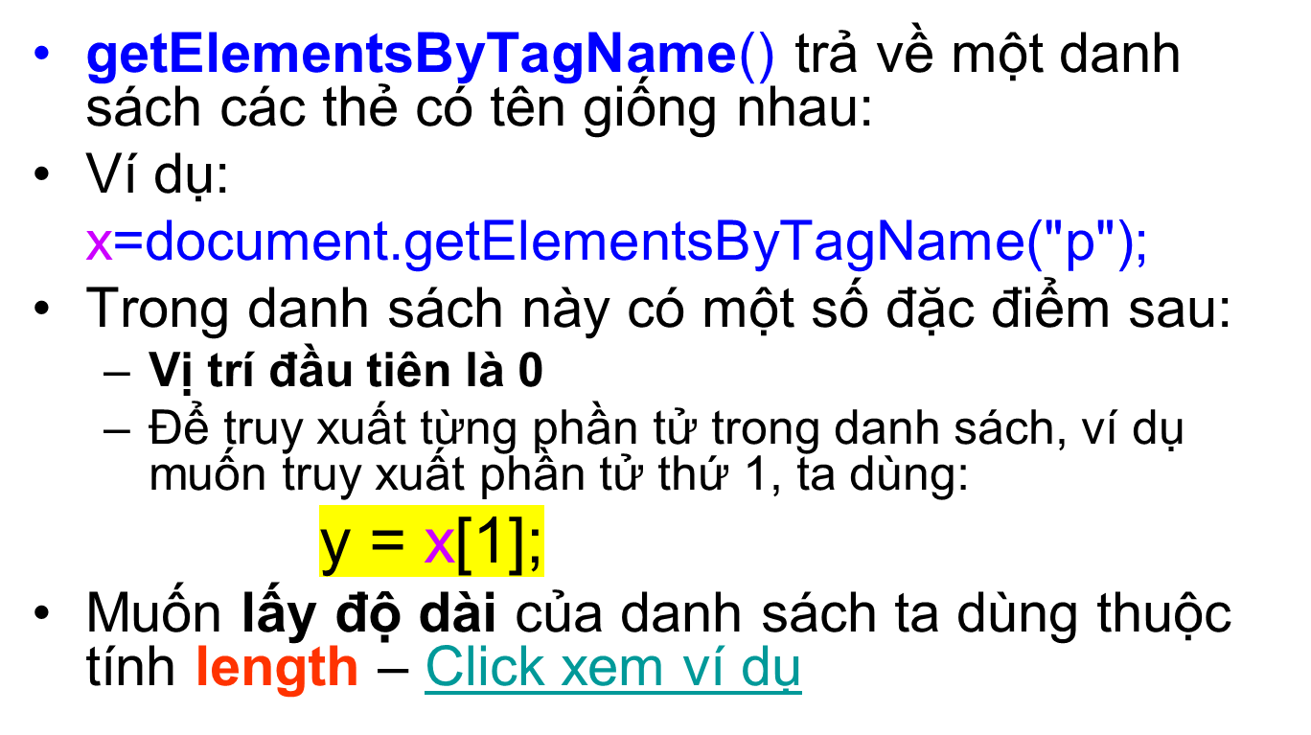
Methods

Slide 24
Methods
getElementsByTagName() trả về một danh sách các thẻ có tên giống nhau
Muốn lấy độ dài của danh sách ta dùng thuộc tính length
Giải thích ví dụ bên:
  Lấy tất cả thẻ <p>
  Lặp mỗi thẻ <p> sẽ cho một giá trị tương ứng là text node của thẻ đó
Click xem ví dụ
<body>
<p>Hello World!</p>
<p>The DOM is very useful!</p>
<p>This example demonstrates the <b>length</b> property.</p>
<script type="text/javascript">
x=document.getElementsByTagName("p");
for (i=0;i<x.length;i++)
{
document.write(x[i].innerHTML);
document.write("<br />");
}
</script>
</body>

Slide 25
Thay đổi giá trị và thuộc tính các thẻ HTML
Nội dung và thuộc tính của các thẻ HTML có thể được thay đổi bằng cách sử dụng HTML DOM, JavaScript và các sự kiện (Events)
Ví dụ bên ta thấy rằng: có thể thay đổi lại màu nền (bgColor) của thành phần body trên 1 trang với sự kết hợp của JavaScript và DOM
Click xem ví dụ
<html>
<body>
<script type="text/javascript">
document.body.bgColor="lavender";
</script>
</body>
</html>

Slide 26
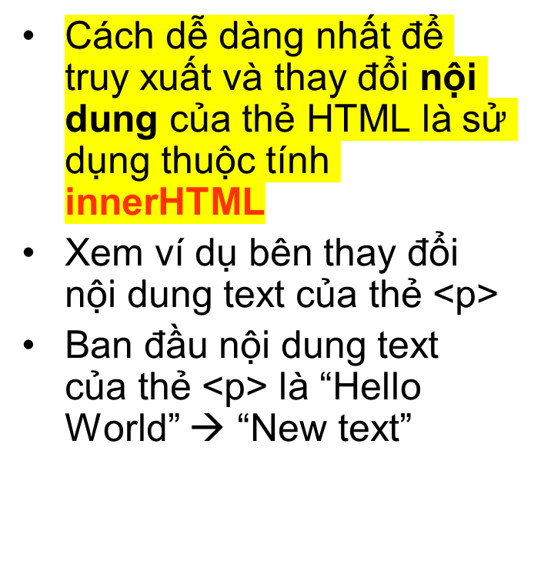
Thay đổi giá trị và thuộc tính các thẻ HTML
Click xem ví dụ
<html>
<body>
<p id="p1">Hello World!</p>
<script type="text/javascript">
document.getElementById("p1").innerHTML="New text!";
</script>
</body>
</html>

Slide 27
Nội dung
Giới thiệu về HTML DOM
Thuộc tính (Property) và Phương thức (Method)
Xử lý sự kiện (Event)

Slide 28
Xử lý sự kiện (Event)
Có thể thay đổi nội dung hay thuộc tính của thẻ HTML khi xảy ra một sự kiện
Sự kiện xảy ra khi người dùng tác động vào một đối tượng nào đó trên trình duyệt, khi một trang được nạp (load) lại hoặc khi form được submit, …

Slide 29
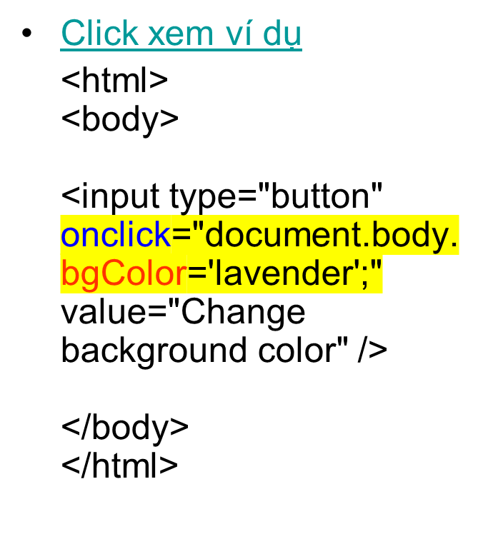
Sự kiện (Event) - onclick
Sự kiện onclick được thực thi khi người dùng tác động click lên đối tượng trên form
Ví dụ bên làm thay đổi màu nền của thẻ <body> khi button được click

Slide 30
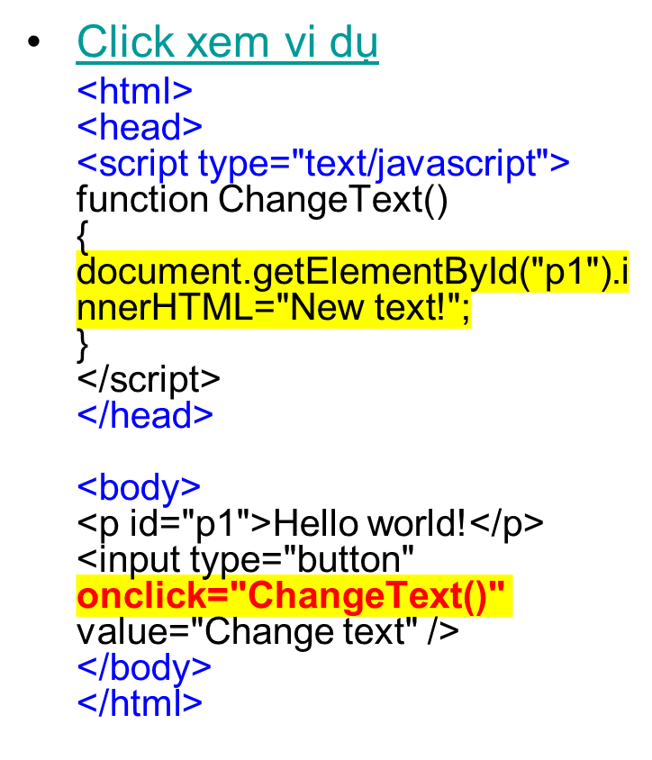
Sự kiện (Event) - onclick
Thay đổi nội dung text của thẻ khi có sự kiện xảy ra bằng cách viết một hàm và sau đó gắn hàm đó vào sự kiện onclick
Ví dụ bên ta xây dựng hàm ChangeText() bằng ngôn ngữ JavaScript

Slide 31
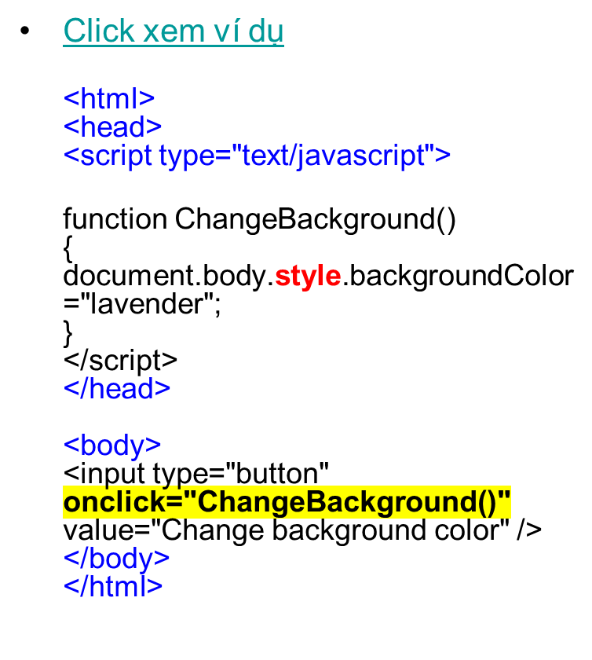
Sự kiện (Event) - onclick
Sử dụng đối tượng style của các thẻ html để thay đổi giá trị hay thuộc tính riêng của từng thẻ
Ví dụ bên sử dụng hàm để thay đổi style màu nền của thẻ <body> khi button được click

Slide 32
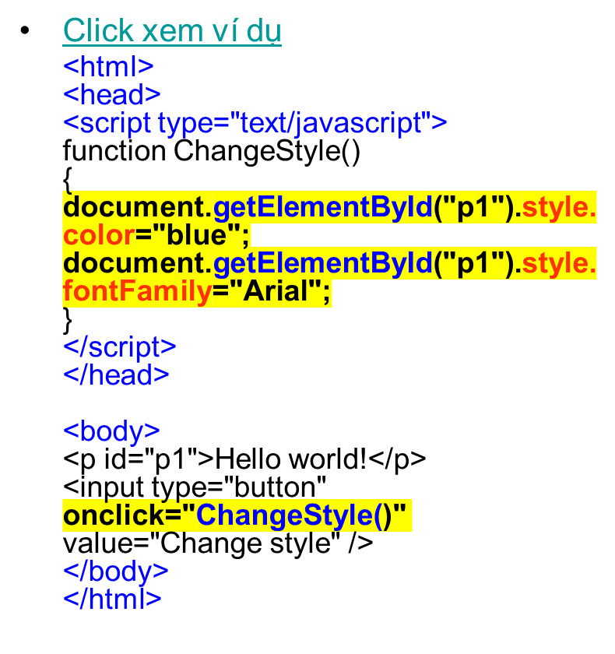
Sự kiện (Event) - onclick
Thay đổi màu (color) và font của thẻ HTML sử dụng hàm.
Ví dụ dưới đây làm thay đổi màu và font của nội dung của thẻ <p>

Slide 33
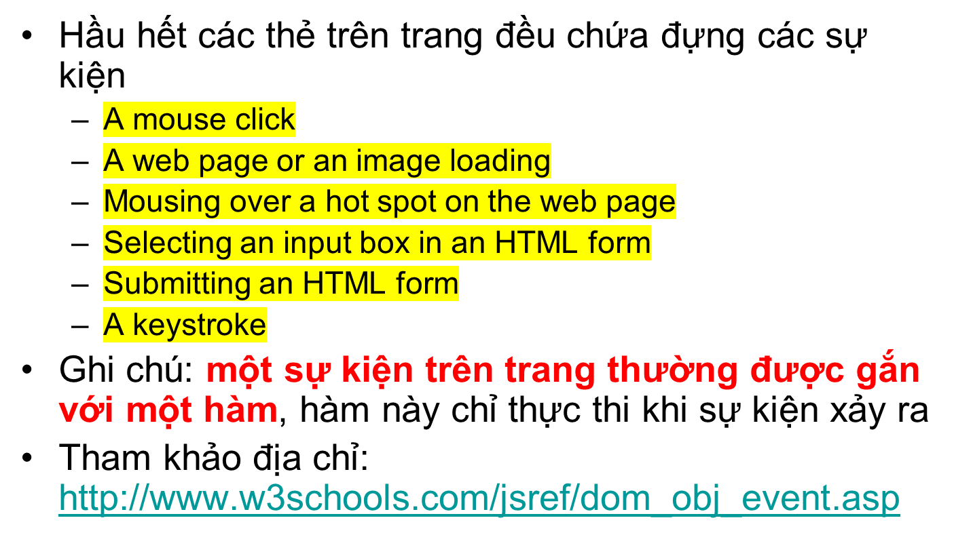
Một số sự kiện thông dụng

Slide 34
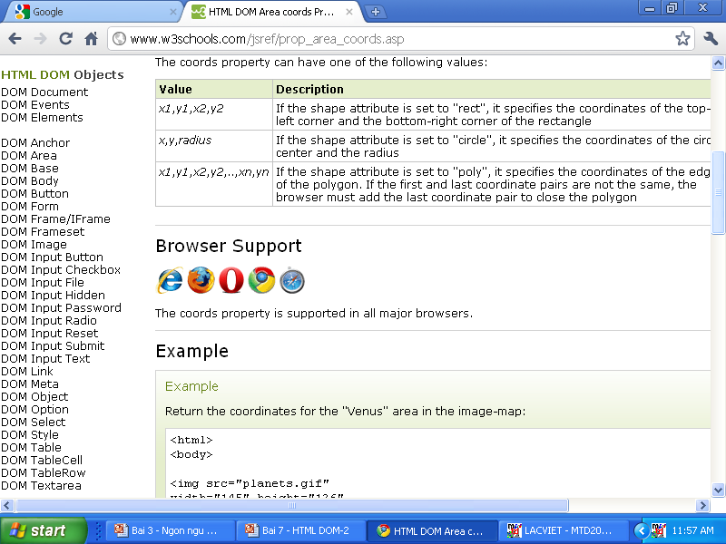
Một số đối tượng của HTML DOM

Slide 35
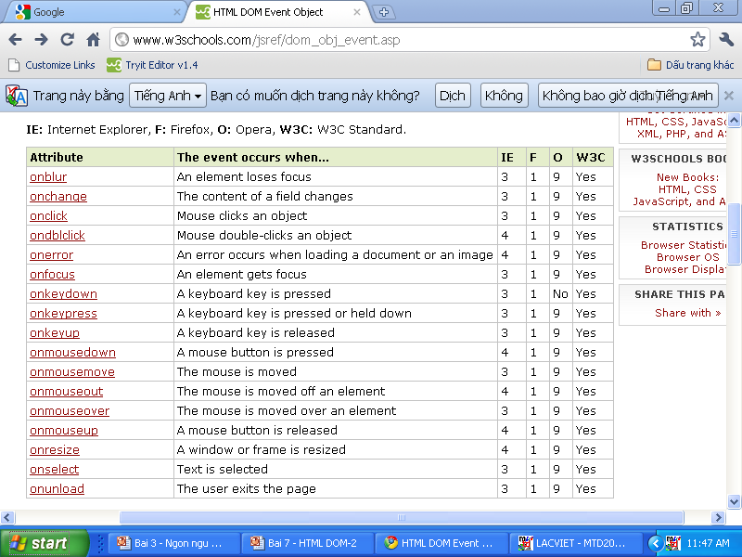
Một số sự kiện thông dụng

Slide 36
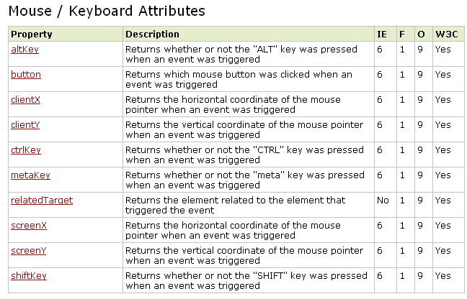
Một số sự kiện thông dụng

Slide 37
Bài tập
Tiếp tục phát triển website của nhóm

